Slide 1
স্বাগতম

Slide 2


শিক্ষক পরিচিতি
পাঠ পরিচিতি
ইমাদ উদ্দিন মানিক
সহকারী শিক্ষক
বাগবাড়ি মডেল সরকারি প্রাথমিক বিদ্যালয়
ছাতক, সুনামগঞ্জ
০১৭২১২২৫৭৬০
imadchhatak@gmail.com
শ্রেণি : পঞ্চম
বিষয় : প্রাথমিক বিজ্ঞান
পাঠের শিরোণাম : আমাদের জীবনে প্রযুক্তি
পাঠ্যাংশ : বিজ্ঞান ও প্রযুক্তি
সময় : ৪৫ মিনিট

Slide 3
এসো আমরা কিছু ছবি দেখি
প্রযুক্তি

Slide 4

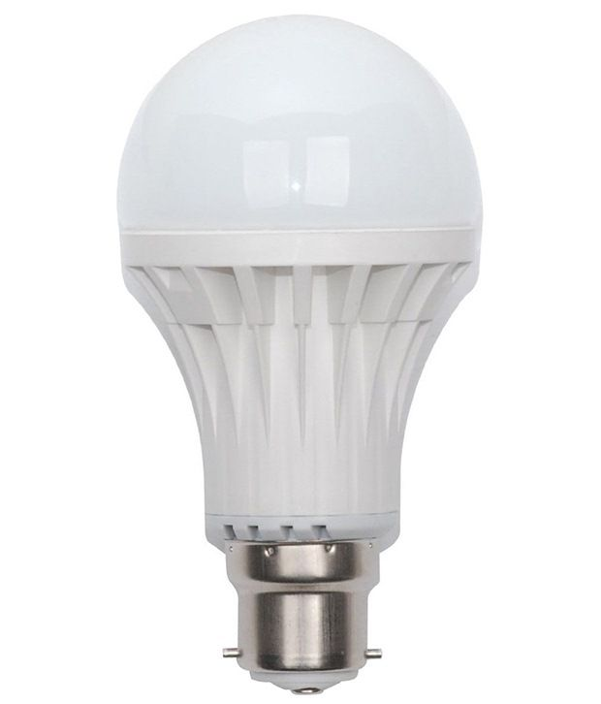
এসো আমরা কিছু ছবি দেখি
প্রযুক্তি

Slide 5

আজকের পাঠ
বিজ্ঞান ও প্রযুক্তি

Slide 6
শিখনফল
৭.১.১ বিজ্ঞান কী তা ব্যাখ্যা করতে পারবে।
৭.১.২ বৈজ্ঞানিক অনুসন্ধানের কয়েকটি পদ্ধতি উল্লেখ করতে পারবে।
১০.১.১ প্রযুক্তির উদ্ভব, বিজ্ঞানের জ্ঞানের প্রয়োগ/ব্যবহার সম্পর্কে বলতে পারবে।
১০.১.২ বিজ্ঞানের জ্ঞান ও প্রযুক্তির পার্থক্য বুঝতে পারবে।

Slide 7

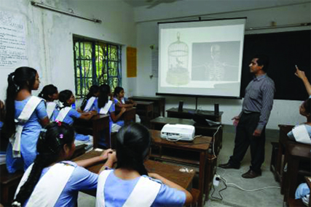
নিচের ছবিতে তোমরা কি দেখতে পাচ্ছ?
বর্তমানে আমরা বিভিন্ন প্রযুক্তি যেমন বই, কলম, টেবিল, বৈদ্যুতিক বাতি, ঘড়ি ইত্যাদি ব্যবহার করে লেখাপড়া করছি।

Slide 8
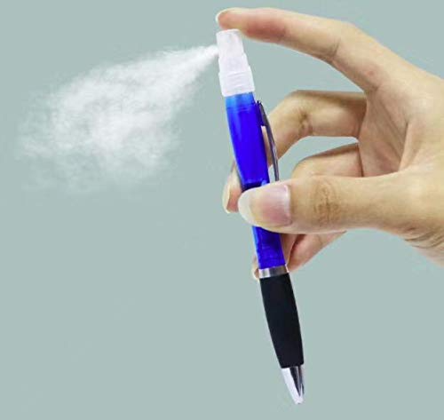

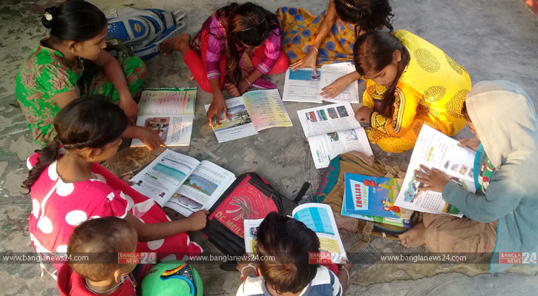
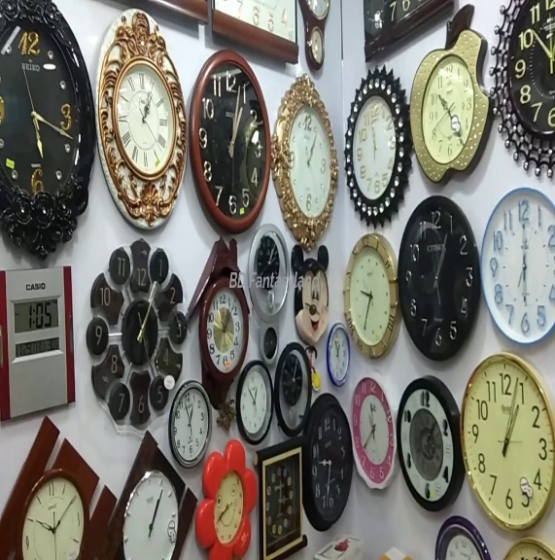
তোমাদের বাড়িতে কী কী প্রযুক্তি ব্যবহার কর?
বর্তমানে আমরা বিভিন্ন প্রযুক্তি যেমন বই, কলম, টেবিল, বৈদ্যুতিক বাতি, ঘড়ি ইত্যাদি ব্যবহার করে লেখাপড়া করছি।

Slide 9

বিজ্ঞান কী?
বিজ্ঞান হলো প্রকৃতি সম্পর্কিত জ্ঞান যা পর্যবেক্ষণ ও পরীক্ষা-নিরীক্ষার মাধ্যমে প্রাপ্ত তথ্যের ভিত্তিরে প্রাকৃতিক ঘটনাকে ব্যাখ্যা এবং বর্ণনা করে।

Slide 10
প্রাকৃতিক ঘটনা সম্পর্কিত বিভিন্ন প্রশ্নের উত্তর অনুসন্ধানের ক্ষেত্রে বিজ্ঞানীরা বৈজ্ঞানিক পদ্ধতি অনুসরণ করেন। যার মধ্যে নিম্নোক্ত ধাপসমূহ রয়েছে।

Slide 11
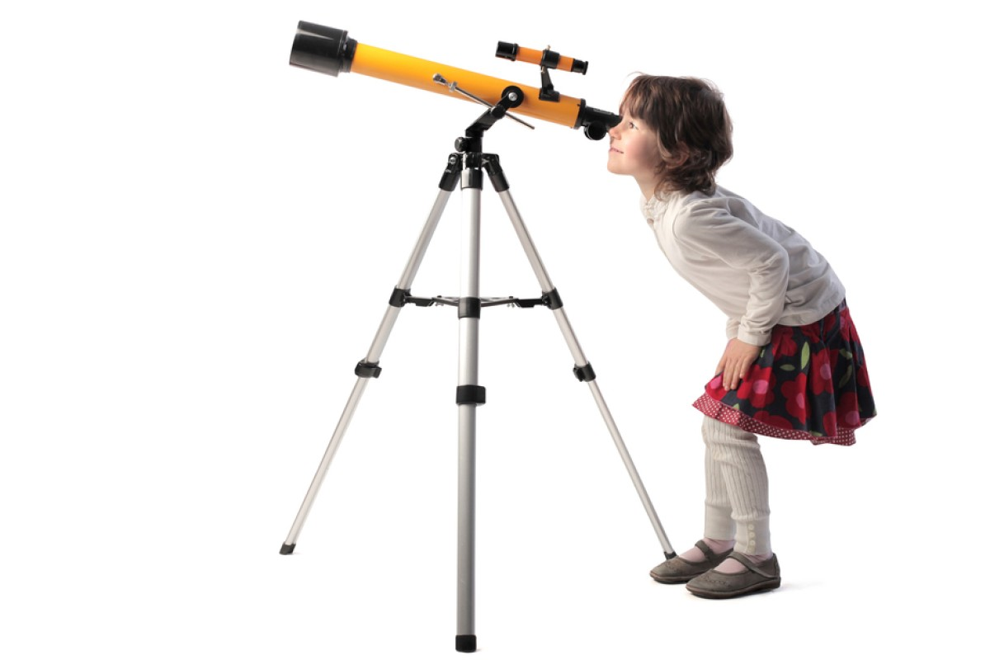
বৈজ্ঞানিক পদ্ধতি
ধাপ | বিবরণ
পর্যবেক্ষণ | আমাদের চারপাশের পরিবেশ পর্যবেক্ষণ করার মধ্য দিয়ে আমরা প্রাকৃতিক ঘটনা কিংবা নিজের পছন্দের কোনো বিষয় সম্পর্কে কৌতুহল বোধ করি।

Slide 12

বৈজ্ঞানিক পদ্ধতি
ধাপ | বিবরণ
প্রশ্নকরণ | যখন আমরা কোনো কিছু দেখি, শুনি বা পড়ি আমাদের মনে এ সম্পর্কিত নানা প্রশ্ন আসতে পারে। এ সকল প্রশ্ন থেকে এমন একটি প্রশ্ন বেছে নেই যার উত্তর পর্যবেক্ষণ বা পরীক্ষণের মাধ্যমে পাওয়া সম্ভব।

Slide 13

বৈজ্ঞানিক পদ্ধতি
ধাপ | বিবরণ
অনুমান | পূর্ব অভিজ্ঞতা ব্যবহার করে প্রশ্নটির সম্ভাব্য উত্তর ঠিক করি এবং খাতায় লিখি। এটিই অনুমান।

Slide 14
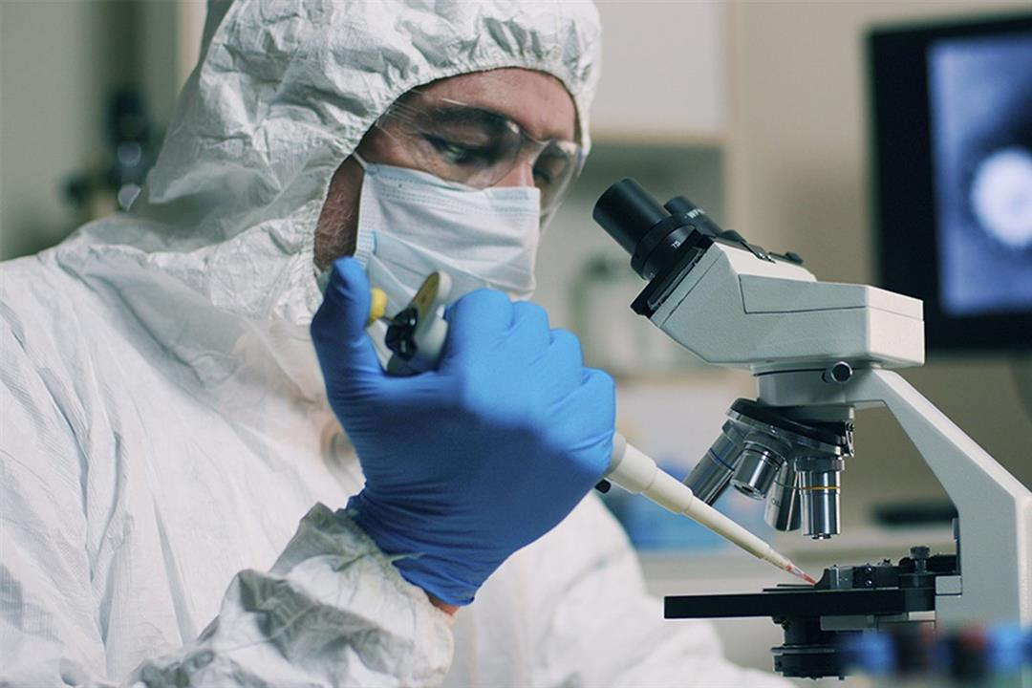
বৈজ্ঞানিক পদ্ধতি
ধাপ | বিবরণ
পরীক্ষণ | অনুমানটি সঠিক কি না তা যাচাই করার জন্য একটি পরীক্ষার পরিকল্পনা করি। পরীক্ষাটি করার জন্য প্রয়োজনীয় উপকরণ সংগ্রহ করি। পরীক্ষাটি সম্পাদন করি। তথ্য সংগ্রহ করে পরীক্ষার ফলাফল লিপিবদ্ধ করি।

Slide 15

বৈজ্ঞানিক পদ্ধতি
ধাপ | বিবরণ
সিদ্ধান্ত গ্রহণ | প্রাপ্ত তথ্য বিশ্লেষণ করি এবং ফলাফলের সারসংক্ষেপ করি। ফলাফলটি অনুমানের সাথে মিলেছে কিনা তা যাচাই করি।

Slide 16
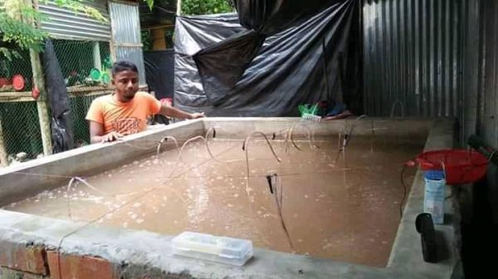
বৈজ্ঞানিক পদ্ধতি
ধাপ | বিবরণ
বিনিময় | প্রাপ্ত ফলাফল এবং সিদ্ধান্ত অন্যদের সাথে বিনিময় করি।

Slide 17
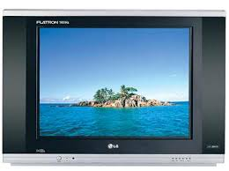

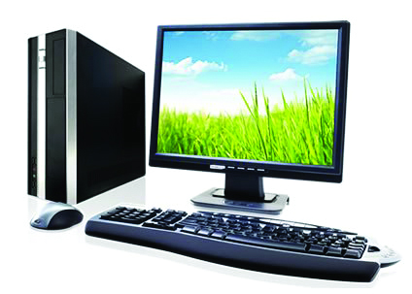
প্রযুক্তি কী?
প্রযুক্তি হলো আমাদের জীবিনের বাস্তব সমস্যা সমাধানের জন্য বিজ্ঞানের ব্যবহারিক প্রয়োগ। প্রযুক্তি মানুষের জীবনের মানোন্নয়নে বিভিন্ন পণ্য, যন্ত্রপাতি এবং পদ্ধতির উদ্ভাবন করে।

Slide 18
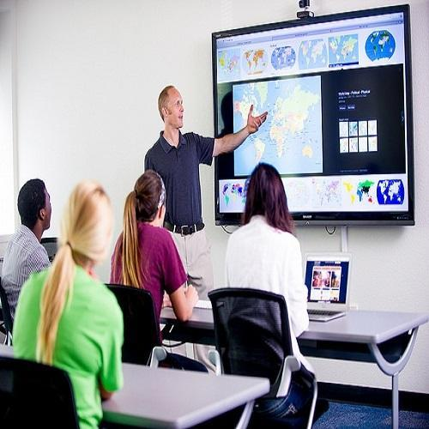
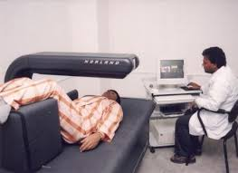

প্রযুক্তি ব্যবহারে নানান ক্ষেত্র রয়েছে। যেমন শিক্ষা, চিকিৎসা ও যোগাযোগ ইত্যাদি।

Slide 19
পাঠ্যবইয়ের সাথে শিক্ষার্থীদের সংযোগঃ
তোমাদের প্রাথমিক বিজ্ঞান বইয়ের ৬2 নং পৃষ্ঠা খোলে নিরবে পড়।

Slide 20
দলীয় কাজ

Slide 21
মূল্যায়ন
বিজ্ঞান কী?
প্রযুক্তি কী?

Slide 22
বাড়ির কাজ
প্রযুক্তির উদ্ভাবনে আমরা কীভাবে বিজ্ঞানকে ব্যবহার করি?

Slide 23

ধন্যবাদ সবাইকে

